Slide 1

Divisão euclidiana de polinómios

Slide 2
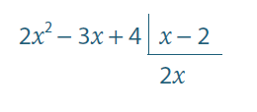
Sejam A(x)= -3x+2x²+4 e B(x)=x-2
Determinemos o quociente e o resto da divisão inteira de A(x) por B(x)
Começa-se por dispor o dividendo e o divisor na estrutura do algoritmo, ordenados segundo as potências decrescentes de x .

Slide 3
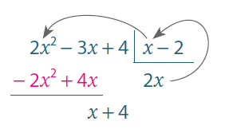
Observando os termos de maior grau, determina-se o monómio cujo produto pelo termo de maior grau do divisor é igual ao termo de maior grau do dividendo. Neste caso, 2x .
Multiplica-se esse monómio pelo divisor e coloca-se o simétrico do produto obtido sob o dividendo, calculando-se de seguida a soma dos dois polinómios.

Slide 4
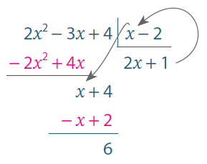
Como o grau do polinómio que se obteve, x + 4 , é superior ou igual ao grau do divisor, a divisão inteira prossegue. Repete-se novamente o processo, encarando agora o polinómio x + 4 como novo dividendo.
Aqui a divisão inteira termina, pois o polinómio obtido depois de efetuada a última operação tem grau inferior ao grau do divisor.

Slide 5
Obtém-se, portanto, como quociente o polinómio
Q (x) = 2x + 1 e como resto o polinómio R (x) = 6 .
Neste contexto, designa-se:
A (x) por polinómio dividendo, B (x) por polinómio divisor, Q (x) por polinómio quociente e R (x) por polinómio resto da divisão inteira de A (x) por B (x) .

Slide 6
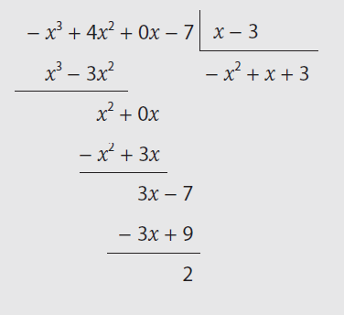
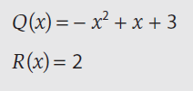
Exercícios Resolvidos
Determina as formas reduzidas dos polinómios quociente e resto da divisão inteira de

Slide 7
